Slide 1
Verbindingen ontrafelen – verborgen lijnen van DNA

Slide 2
?
Wat is
DNA
NWT-conferentie 21 maart 2025
Robin C. Bos, MSc
Notes:
Welkom allemaal, vandaag ga ik jullie kennis laten maken met de wondere wereld van DNA! Voor me zie ik een groep met allemaal verschillende mensen. Jullie lijken op elkaar: jullie hebben allemaal een hoofd, een lijf, armen, benen, handen, voeten. Jullie zijn nu nog één grote groep, maar daar gaan we verandering in brengen. We gaan kijken hoe uniek iedereen is, en hoe we van elkaar verschillen of juist op elkaar lijken.

Slide 3
Hoe uniek ben jij?
Donker of licht haar?
Bruin/zwart blond/rood

Slide 4
Hoe uniek ben jij?
Vouw je armen over elkaar

Slide 5
Hoe uniek ben jij?
Zit je rechterpols boven?

Slide 6
Hoe uniek ben jij?
Oorlellen vast of los?

Slide 7
Hoe uniek ben jij?
Lichte of donkere ogen?
Groen/blauw/grijs bruin/zwart

Slide 8
Hoe uniek ben jij?
Rolletje van je tong maken?

Slide 9
Hoe uniek ben jij?
Sproeten?

Slide 10
Hoe uniek ben jij?
Vouw je handen

Slide 11
Hoe uniek ben jij?
Zit je Rechterduim boven?

Slide 12
Hoe uniek ben jij?
Linkshandig?

Slide 13
Hoe uniek ben jij?
Lust je spruitjes?

Slide 14
Ik ben benieuwd…
Notes:
Groepsgesprek
Hoe kunnen we verklaren dat er zoveel verschillen zijn tussen iedereen? (DNA).
Stel dat er twee kinderen in hetzelfde vak stonden op het eind, betekent dat dan dat het DNA van die twee kinderen erg op elkaar lijkt? (Als ze ja zeggen is het op zich prima).
Hoe komt het dat iedereen uniek is? Heeft iedereen ander DNA? (Zelfde vraag, andere manier gesteld).
Van wie krijg je dat DNA eigenlijk? / Hoe kom je eigenlijk aan dat DNA? (De helft van je moeder en de helft van je vader, en dat DNA wordt gemengd. Daarom is het uniek).
Wat is dat, erfelijkheid? (Dat je het DNA / een eigenschap / iets van je ouders hebt/krijgt/erft).
Lijk je daarom ook op je familie? (Ja).
Wie heeft er een broertje of een zusje? (Handen omhoog).
Is het DNA van je broer/zus dan hetzelfde als dat van jou? (Nee, maar het lijkt wel op elkaar, dus daarom lijken broers/zussen vaak ook op elkaar).
Hoe zit het dan met tweelingen? Lijken die altijd op elkaar? Zijn die identiek? Komt dat dan doordat hun DNA wél hetzelfde is? (Ja, eeneiige tweelingen zijn een uitzondering).
Ons DNA zorgt ervoor dat we van elkaar verschillen, dat we uniek zijn, en je DNA erf je van je ouders.

Slide 15
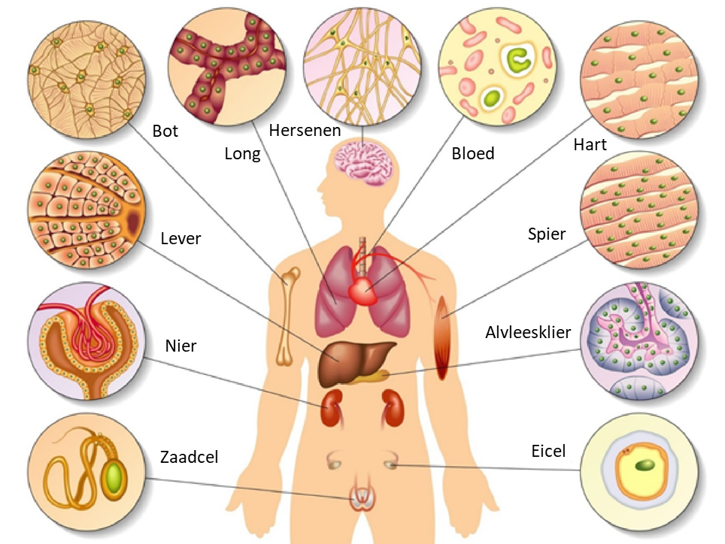
Wat is DNA?
Waar is je lichaam uit opgebouwd?
Waar kan ik DNA vinden?
Zijn cellen door je hele lijf hetzelfde?
Waarom niet?
Kun je cellen met het blote oog zien?
Notes:
Kunnen jullie me vertellen waar je lichaam uit is opgebouwd? Uit welke onderdelen bestaat het? (Gezicht, armen, benen, voeten, hart, longen, hersenen, lever, etc).
Maar waar kan ik dat DNA dan vinden? Zit dat op 1 plek, of zit het overal? (Het kan best zijn dat iemand net al cellen zei, in dat geval kun je mooi daarop inhaken en vragen wat cellen zijn, wat ze doen. Hier wil je in ieder geval naar de conclusie cellen toewerken).
Zijn cellen door je hele lijf heen hetzelfde? / Zien ze er overal hetzelfde uit? (Nee).
Waarom niet? (Je kan ze helpen door te wijzen op de verschillende onderdelen van je lijf: een hartcel moet hele andere dingen kunnen dan een huidcel. Een hartcel moet bloed door je lijf pompen, en je huid zit er tegen bescherming van bacteriën en vuil etc. Laat afb zien.).
Kun je je cellen eigenlijk met het blote oog zien? (Nee).
Laat ze maar naar hun handen kijken. Het kan zijn dat ze dan denken dat ze cellen wél kunnen zien, omdat je van die vakjes ziet. Maar die vakjes zijn al 1000en cellen. Cellen bekijk je dus onder een microscoop.

Slide 16
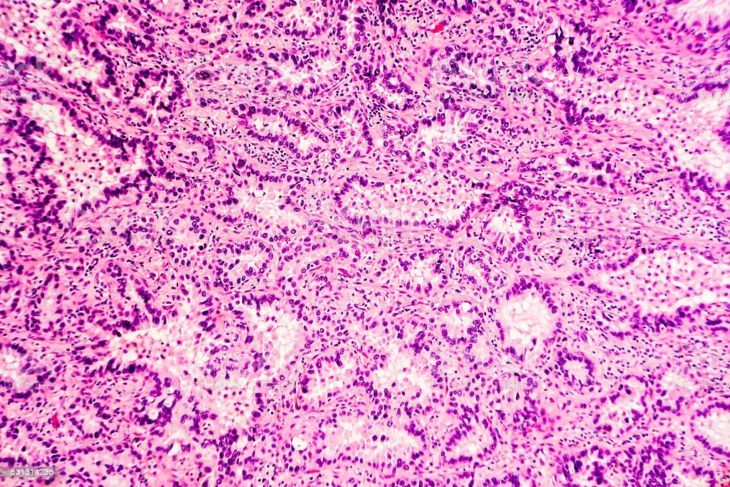
Notes:
Long adenocarcinoom

Slide 17
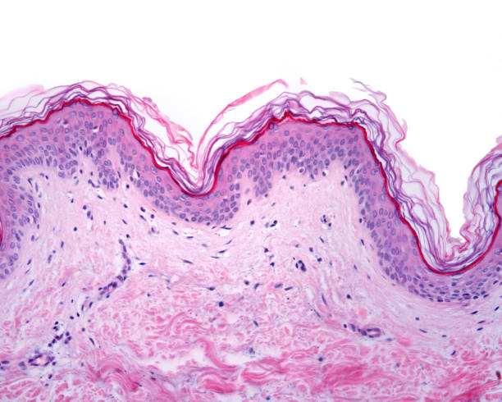
Notes:
Epidermis, huid

Slide 18
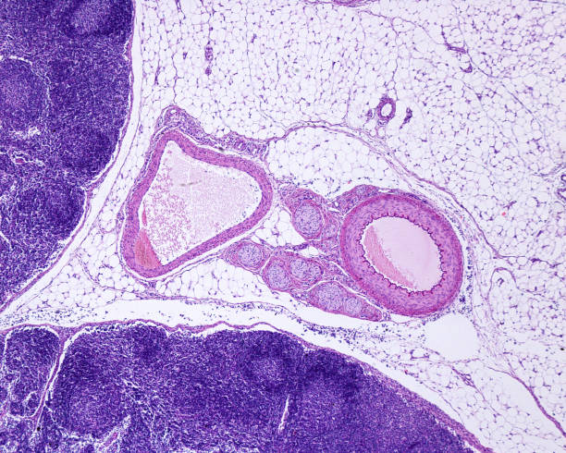
Notes:
Slagader en ader

Slide 19
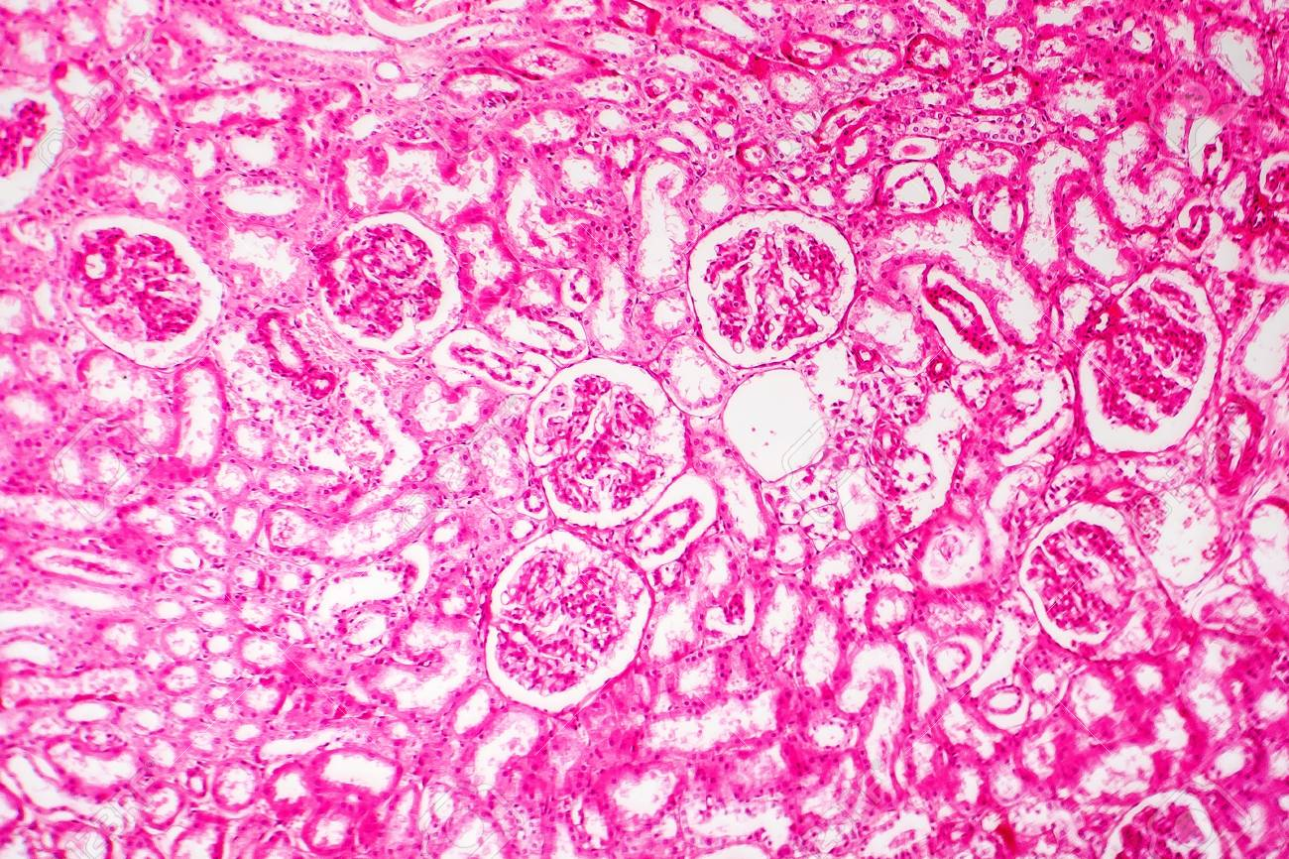
Notes:
Nier

Slide 20
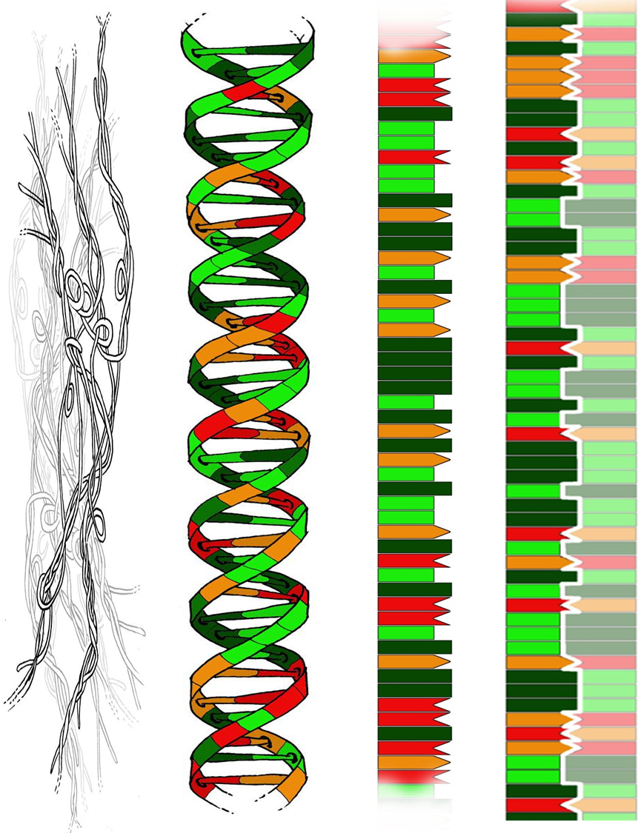
Wat is DNA?
Draden
Wenteltrap
Wat valt op aan de kleuren?
DNA-alfabet
Hoeveel traptreden zitten er in 1 cel?
Wat doet DNA dan?
Hoe ziet DNA eruit?
3000000000
Notes:
Oke, en DNA zit dus in al je cellen? (Prima als ze ja zeggen).
En wat doet dat DNA dan? (Zegt dat de huidcel een huidcel moet zijn en een hartcel een hartcel).
Hoe ziet DNA eruit? / Hoe is het opgebouwd? (???)
Van links naar rechts de geïsoleerde DNA-draden, de wenteltrap, en enkelstrengs DNA. Als je nu inzoomt op die draden zie je dat het eigenlijk bestaat uit een lange wenteltrap. Rechts op het uitlegblad is de wenteltrap plat gemaakt/uitgevouwen.
Je kunt erbij uitleggen dat als je heel goed naar de wenteltrap kijkt, je ziet dat elke trede van de trap uit twee kleuren bestaat (zo kom je bij dubbelstrengs). Die kleuren noemen we A, T, C en G.
Je kunt ze vragen of ze wat opvalt aan welke kleur bij welke kleur hoort. Zo kom je bij A hoort bij T en C hoort bij G. Leg ze uit dat die 4 letters net zoiets zijn als ons alfabet. Het DNA-alfabet bestaat uit maar 4 letters.
Maar hoeveel traptreden denken ze dat er in 1 cel zitten? Waarschijnlijk komen ze met de gekste nummers. Het zijn er drie miljard, het is leuk om dat op het bord te schrijven zonder dat je vertelt welk getal je op gaat schrijven.

Slide 21
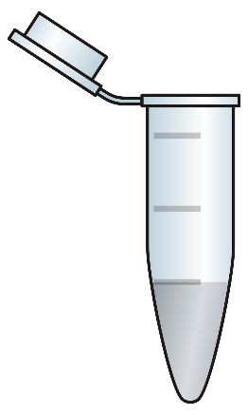
Eigen dna zichtbaar maken
Doe een HALF zakje zout in het bekertje met water.
Kauw voorzichtig 20 seconden op de binnenkant van je wangen.
Spoel je mond 30 seconden met het zoute water. Niet doorslikken!
Spuug het water uit in de lege buis.
Neem een snoepje tegen de vieze smaak ;).
Pak de plastic pipet. Doe hiermee drie druppels afwasmiddel in de buis.
Doe de dop op de buis en keer het buisje voorzichtig een paar keer op zijn kop. Niet schudden!
Giet voorzichtig 15 ml alcohol langs de rand op het DNA-mengsel (houd de buis een beetje schuin). Niet meer schudden!
Kijk goed wat er gebeurt. Zie je die witte draden? Dat is je eigen DNA!
Open je epje (kleine buisje), zuig voorzichtig de witte draden op uit de buis met een plastic pipet en doe hiermee de draden in het epje.
Knip een touwtje af en doe het epje dicht met het touwtje ertussen. Dit epje kun je mee naar huis nemen.
Notes:
We hebben het er net over gehad dat iedereen ander DNA heeft. Al je DNA zit in je cellen; gebruik de. afbeeldingen in PowerPoint. Er zit in iedere celkern wel twee meter DNA! Dit kunnen we alleen niet zomaar zien. Daarom gaan jullie nu zelf je eigen DNA zichtbaar maken door een proefje uit te voeren. Vandaag gaan we DNA zichtbaar maken uit de cellen van je wangen.

Slide 22
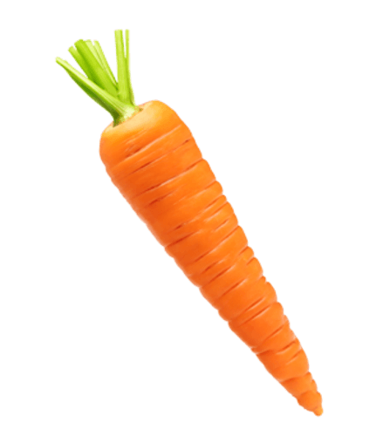
Eetbare DNA-streng bouwen
? ?
? ?
?
?
?
?
Notes:
De meeste eigenschappen van je lichaam, zoals je haarkleur en oogkleur, maar ook het hebben van twee armen en twee benen, worden bepaald door je DNA. Wat we nu gaan doen, is kijken of we de code van DNA goed snappen. DNA bestaat namelijk uit een code van 4 letters: A, C, T en G. Elke letter hoort bij een soort groente of fruit. A is bijvoorbeeld een druif, en T een tomaat. A en T moeten altijd bij elkaar. En C (wortel) en G (komkommer) moeten altijd bij elkaar.
Laat ze het werkblad invullen. Begeleid waar nodig.

Slide 23
Eetbare DNA-streng bouwen
A
T
C
G

Slide 24
Wat hebben jullie geleerd?
Wat vonden jullie het leukste?

Slide 25
Tot ziens!
Notes:
We zijn alweer bijna aan het einde gekomen van het DNA-programma! Hoe vonden jullie het? Wat vonden jullie het leukst? En wat hebben jullie vandaag geleerd?

